Slide 1
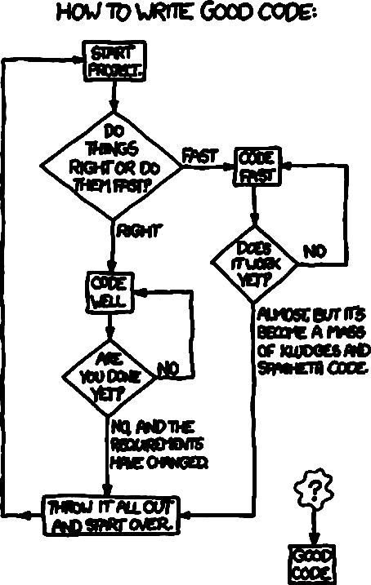

Informatique Introduction à l’algorithmique
PTSI – 2014 – 2015
http://xkcd.com/

Slide 2
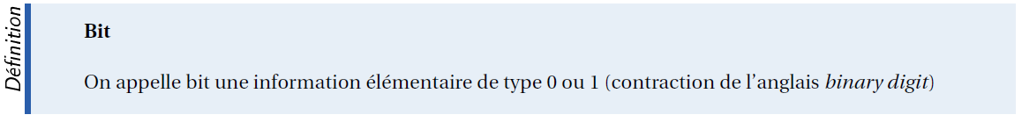
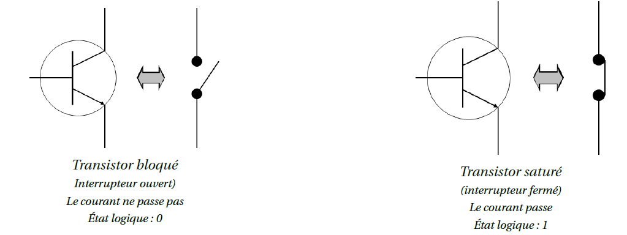
Généralités Logique Binaire

